Slide 1

ENVIROMENTÁLNÍ VÝCHOVA lidské aktivity a problémy životního prostředí
- ochrana přírody a krajiny
Zpracovala: Mgr. Monika Dvořáková

Slide 2
Název projektu | Moderní škola
Registrační číslo projektu | CZ.1.07/1.4.00/21.3202
Označení klíčové aktivity | VY_32_INOVACE_31_EV_13
Předmět | ENVIROMENTÁLNÍ VÝCHOVA
Téma | LIDSKÉ AKTIVITY A PROBLÉMY ŽIVOTNÍHO PROSTŘEDÍ – ochrana přírody a krajiny
Autor | Mgr. Monika Dvořáková
Anotace | Seznámení s pojmem ochrana přírody a jejího významu
Očekávané výstupy | Orientace v pojmech
Jazyk | čeština
Druh učebního materiálu | POWER POINT
Cílová skupina/ročník | žák Speciální ZŠ/6. - 9. ročník
Cíl prezentace | Získání nových informací a poznatků
Časová dotace | 20 minut
Vytvořeno (škola, dne) | Speciální základní škola, Česká Kamenice, Jakubské nám. 113, p. o., 25.3.2013

Slide 3
LIDSKÉ AKTIVITY A PROBLÉMY ŽIVOTNÍHO PROSTŘEDÍ – OCHRANA PŘÍRODY A KRAJINY

Slide 4
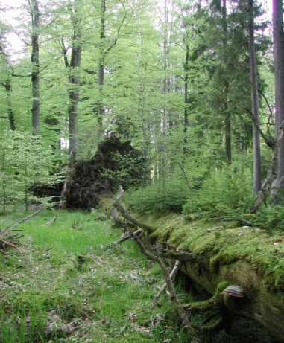
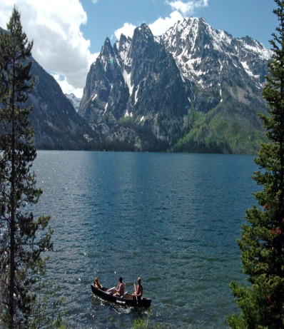
OCHRANA PŘÍRODY
OCHRANOU PŘÍRODY se lidé zabývali již v dávné minulosti a PRVNÍ známé ZÁKONY na našem území pocházejí z 15. stol.
KAREL IV. - vydal v r.1355 dokument MAIESTAS CAROLINA, který ochraňoval královské lesy a zvěř.
ROZVOJ OCHRANY PŘÍRODY A KRAJINY nastal v 19. stol. V ROCE 1838 byly vyhlášeny nejstarší rezervace v Evropě – ŽOFINSKÝ PRALES a HOJNÁ VODA V NOVOHRADSKÝCH HORÁCH.
V ROCE 1872 byl v USA vyhlášen nejstarší národní park na světě YELLOWSTONE.
OCHRANOU PŘÍRODY se zabývají jednotlivé státy a existuje také řada mezinárodních dohod.

Slide 5
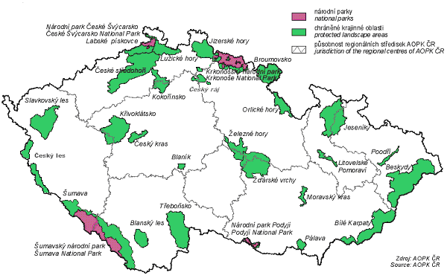
Ochrana přírody v čr
V ČR známe CHRÁNĚNÁ ÚZEMÍ národní parky (NP), chráněné krajinné oblasti (CHKO) – zajišťují ochranu většího území.
Na menších územích jsou vyhlášeny NÁRODNÍ PŘÍRODNÍ REZERVACE (NPR), NÁRODNÍ PŘÍRODNÍ PAMÁTKY (NPP), PŘÍRODNÍ REZERVACE (PR), PŘÍRODNÍ PAMÁTKY (PP)
Chráněné jsou také ROSTLINNÉ A ŽIVOČIŠNÉ DRUHY (rostliny a zvířata.)
ČERVENÁ KNIHA – zde jsou zapsány vzácné a ohrožené druhy organismů.

Slide 6
MEZINÁRODNÍ OCHRANA PŘÍRODY
Při ochraně přírody je důležitá mezinárodní spolupráce.
V rámci EU (společenství států Evropy) je vyhlášena síť chráněných území NATURA 2000.
Důležité jsou také MEZINÁRODNÍ DOHODY o omezení škodlivých vlivů na životní prostředí.
DOKUMENT AGENDA 21 – byl přijat na mezinárodní konferenci v RIO DE JANEIRO v roce 1992 – zabývá se možnostmi, jak omezit negativní vlivy člověka na přírodu.

Slide 7
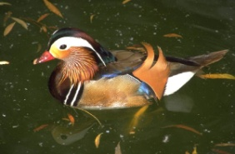
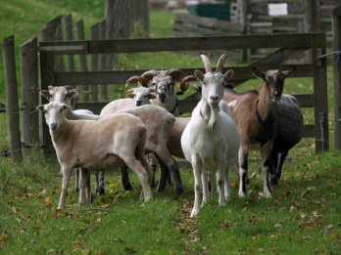
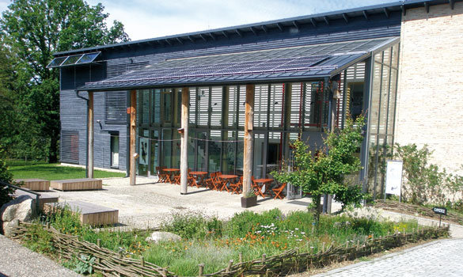
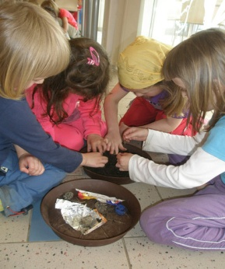
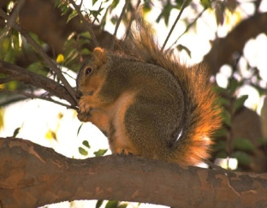
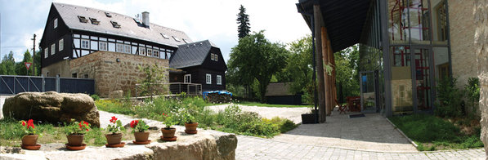
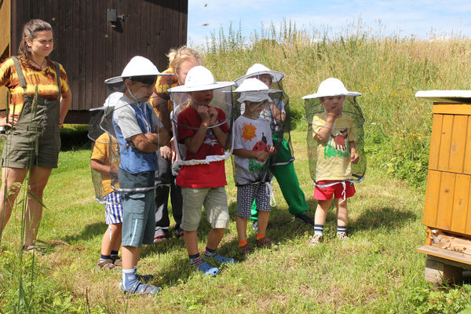
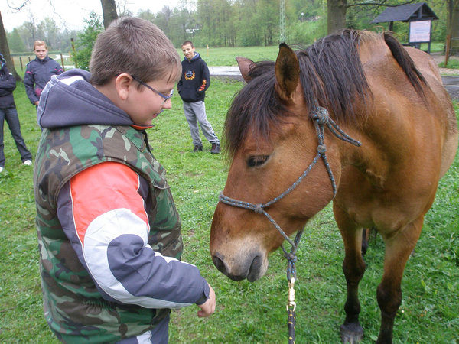
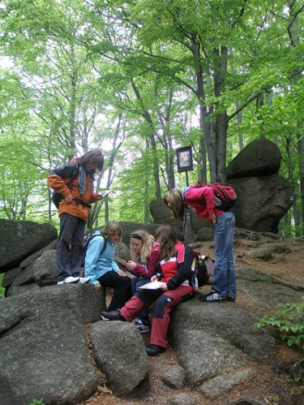
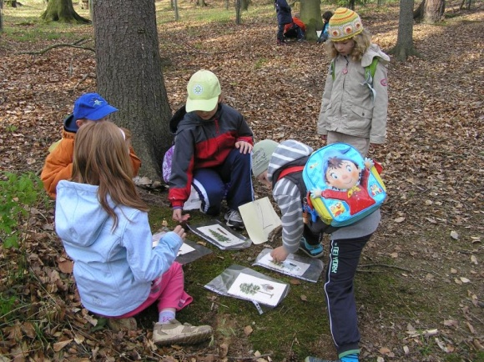
Podpora veřejnosti
Zákony a dokumenty, které mají zabezpečit ochranu přírody, musejí podporovat a znát (uvědomovat si) všichni obyvatelé států.
Lidé často poškozují životní prostředí a ani si to neuvědomují. Je potřeba informovat a vzdělávat všechny občany.
Na základních školách je zaveden nový předmět ekologická – environmentální výchova pro žáky na prvním i druhém stupni učitelé učí děti poznávat přírodu, chránit ji, obdivovat její krásu, děti jezdí na výlety, pobyty do přírody.
Pro děti a dospělé vznikají ekocentra a STŘEDISKA EKOLOGICKÉ VÝCHOVY – kde se děti a dospělí učí a získávají nové informace o ochraně přírody.
Některé děti chodí do kroužku OCHRÁNCŮ PŘÍRODY jezdí na výlety do přírody, objevují zajímavá místa (jeskyně, skály, jezírka), poznávají život zvířat…

Slide 8
Mezinárodně vyhlášené dny k ochraně přírody
22. března – Světový den vody
22. dubna – Den Země
5. června – Světový den životního prostředí
16. září – Mezinárodní den ochrany ozonové vrstvy
4. října – Světový den zvířat
16. listopadu – Den bez cigaret
V těchto dnech se pořádají ve škole, ve městech i na vesnicích různé akce pro obyvatelé, aby si uvědomili, jak je důležité ochraňovat přírodu.

Slide 9
POUŽITÉ ZDROJE
http://office.microsoft.com
http://www.yellowstonegate.com/wp-content/uploads/2012/02/jenny-lake02.jpg
http://www.pralesy.cz/foto/zofin_1_1.jpg
http://www.zskncl.cz/phprs/image/201204261142_P4240093.jpg
http://ucebnice.enviregion.cz/userFiles/chko-a-np-v-Cr.gif
http://www.strevlik.cz/nase-galerie/
http://www.strevlik.cz/nabizime/ubytovaní
„Materiál je určen pro bezplatné používání pro potřeby výuky a vzdělávání v všech typech škol a školských zařízení. Jakékoliv další využití podléhá autorskému zákonu. Veškerá vlastní díla autora (fotografie, videa) lze bezplatně dále používat i šířit při uvedení autorova jména.“

